Slide 1
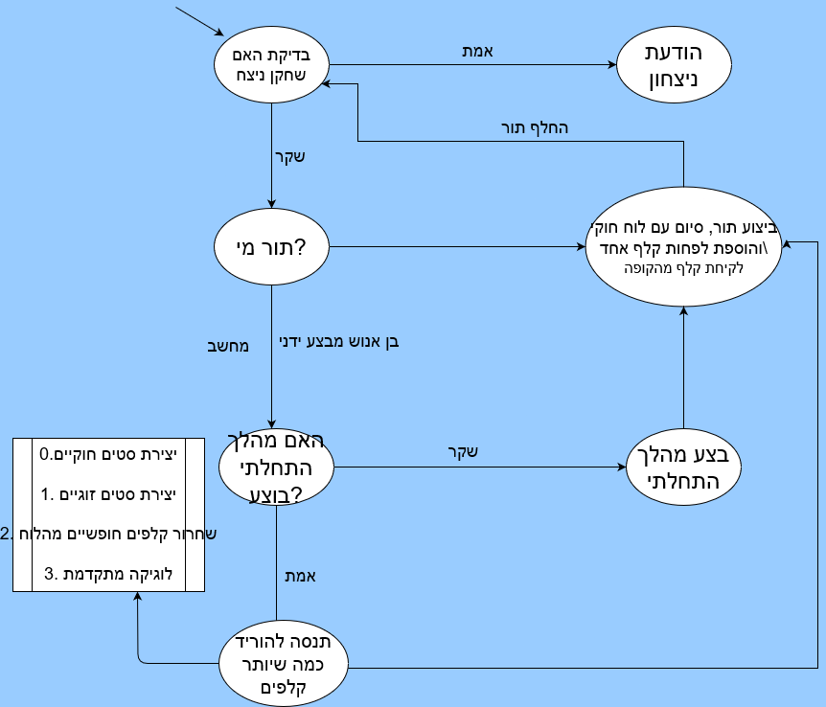
תיאור הכרעת מצבים

Slide 2
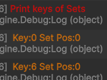








Index: 0 1 2 3 4 5 6
קלף שזז מתוך סט (מוסר מהסט)
מצביע לפני זימון במבנה נתונים
Uncombine:
מצביע אחרי זימון במבנה נתונים
newSet:
עכשיו נרצה שהסט הישן יצביע לid חדש (1) ולעדכן בהתאם את המצביע הראשון או האחרון בסט החדש.
מקרה קצה: כאשר אחד מהסטים באורך 1:
אין צורך ב2 מפתחות
newSet:
oldSet:
oldSet:

Slide 3






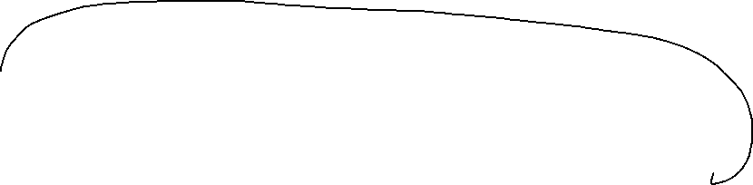



אלגוריתם הוספה באמצע O(1):
סט שבלוח
קלף שביד
MiddleRunOffset = 2
שימוש בערך מוחזר = 4
בפעולה שראינו מקודם ובכך הוספה לסוף newSet
תסיים את המהלך עם עידכון של מבנה הנתונים

Slide 4
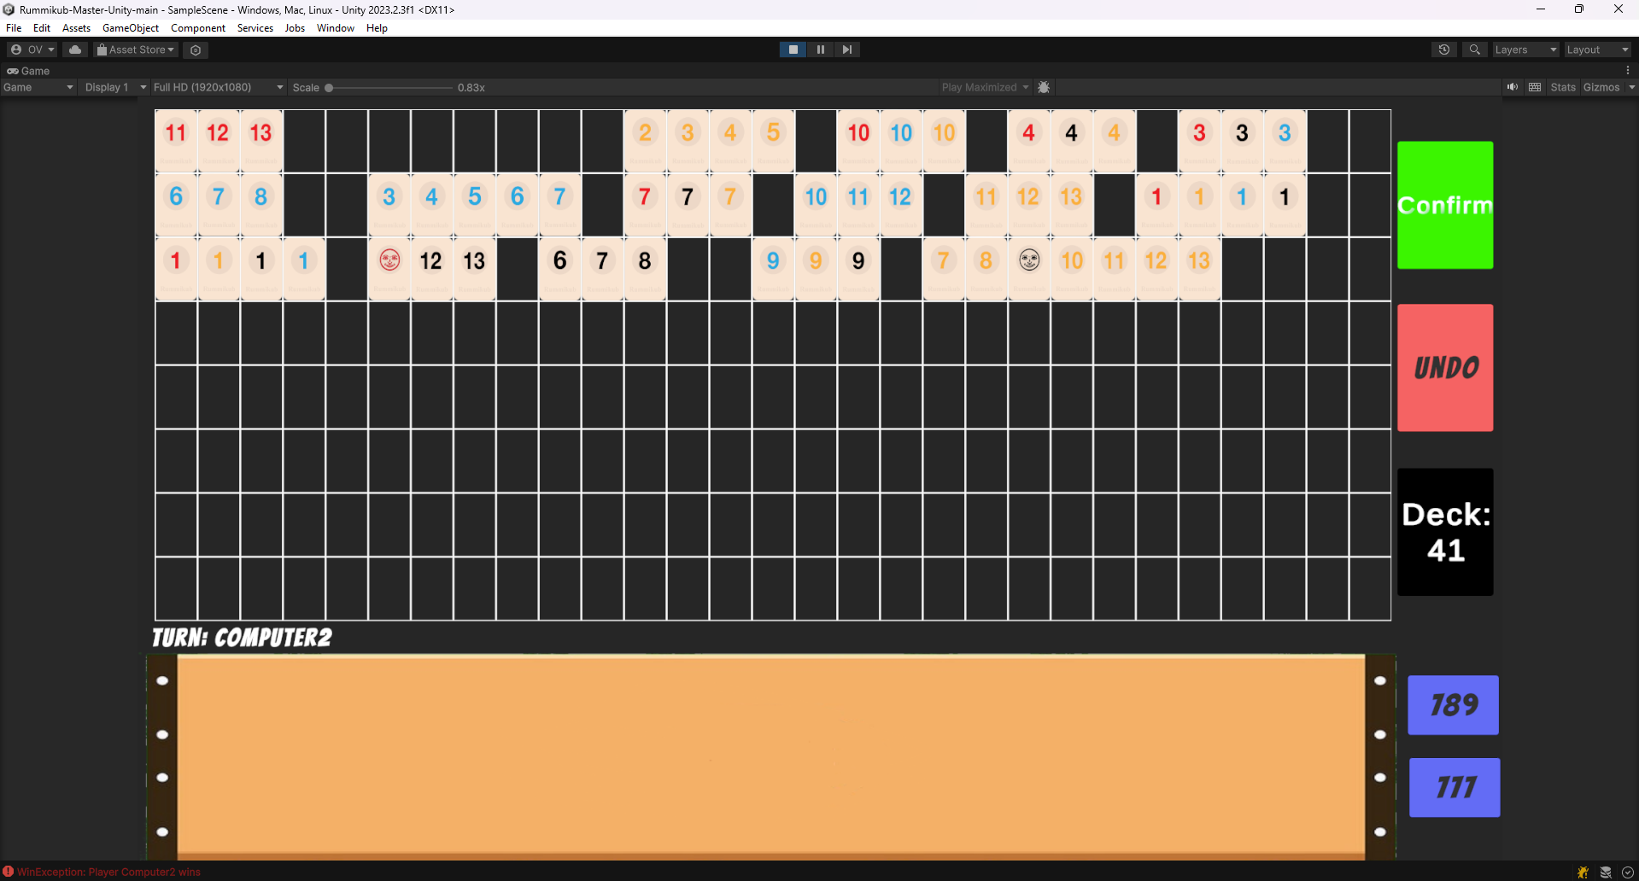
ייצוג לפני של הקלפים: nlogn

Slide 5
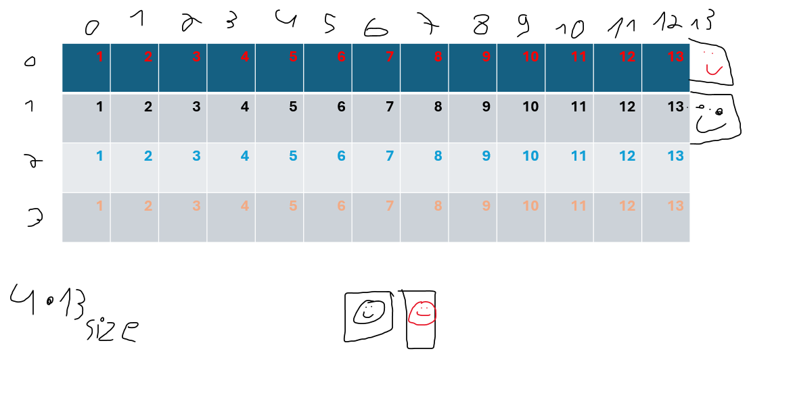

Slide 6
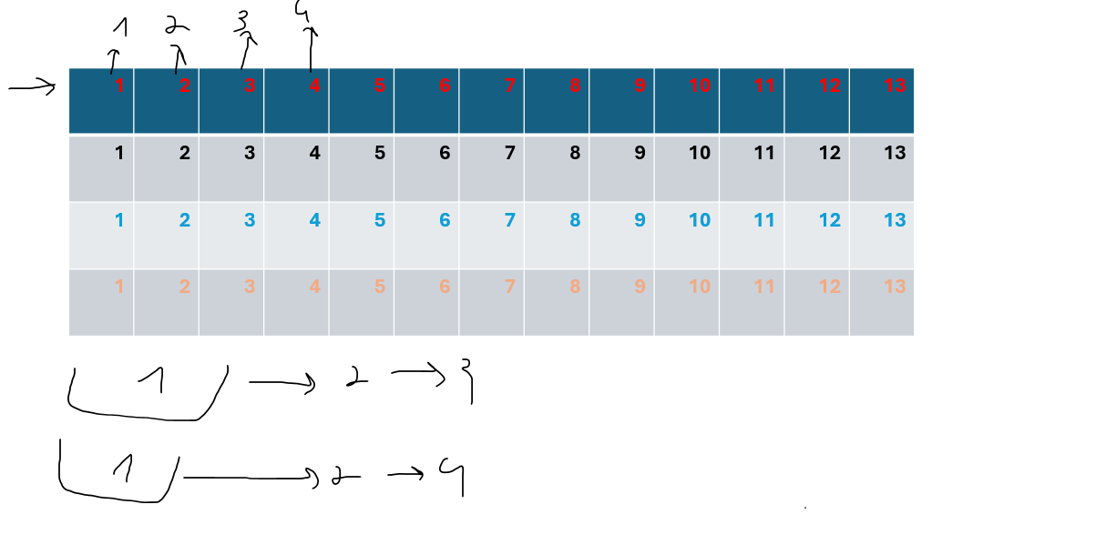
קושי: שתי קלפים

